Slide 1
STORIES
Moduuli 2:
Tekniset välineet
Tuula Nousiainen
Olli Merjovaara
Leena Turja
Jyväskylän yliopisto

Slide 2
Toontastic Perusohje sovelluksen käyttöön

Slide 3
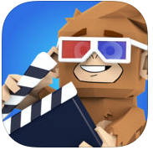
Toontastic
Ilmainen, saatavilla sekä Android- että iOS-laitteille (vaaditaan 5th gen iPad tai uudempi)
Tarinankerrontasovellus, jolla voidaan luoda useita kohtauksia sisältävä animaatiotarina (vrt. Puppet Pals)

Slide 4
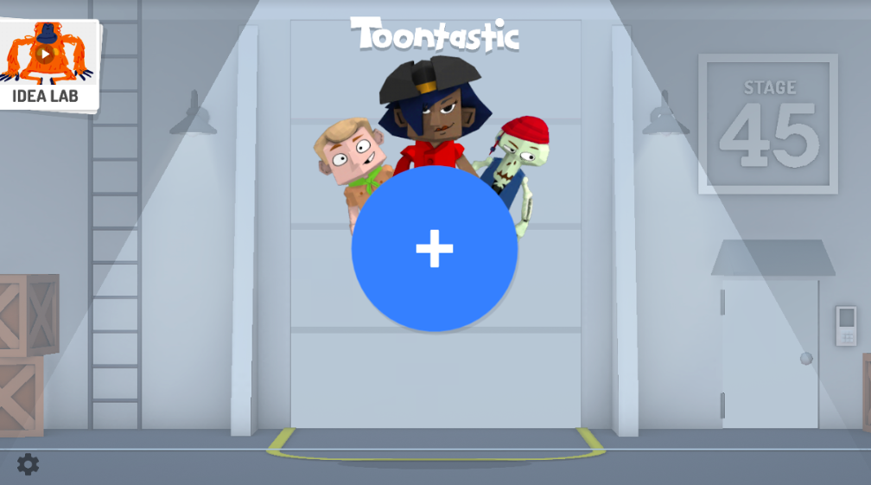
Aloitusnäkymä

Slide 5
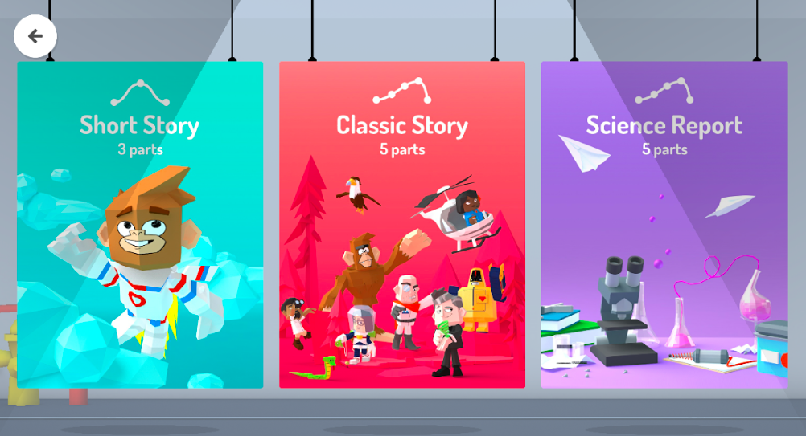
Tarinan tyypin valinta

Slide 6
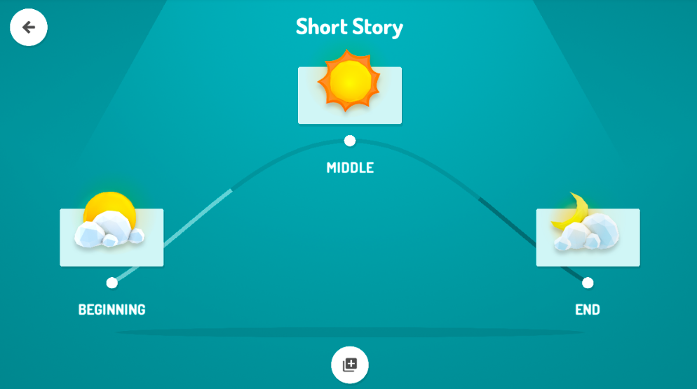
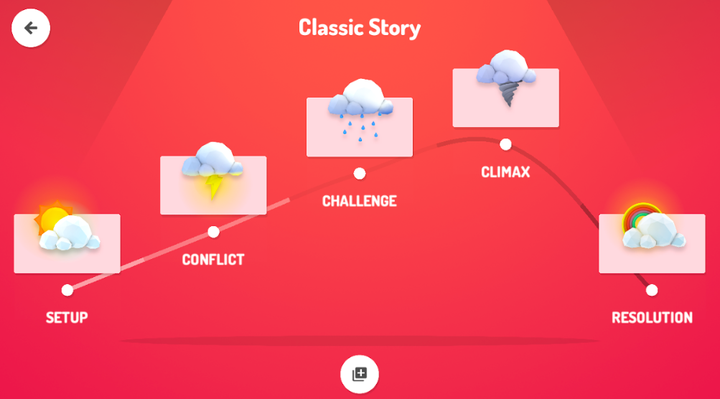
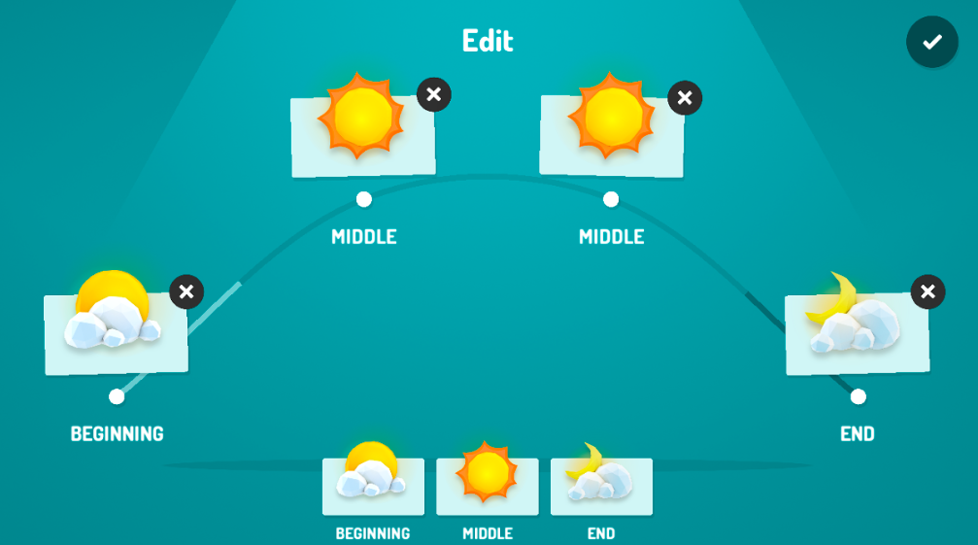
Tarinan rakenteen muokkaus
Tästä voi lisätä / poistaa kohtauksia
Lisää kohtaus

Slide 7
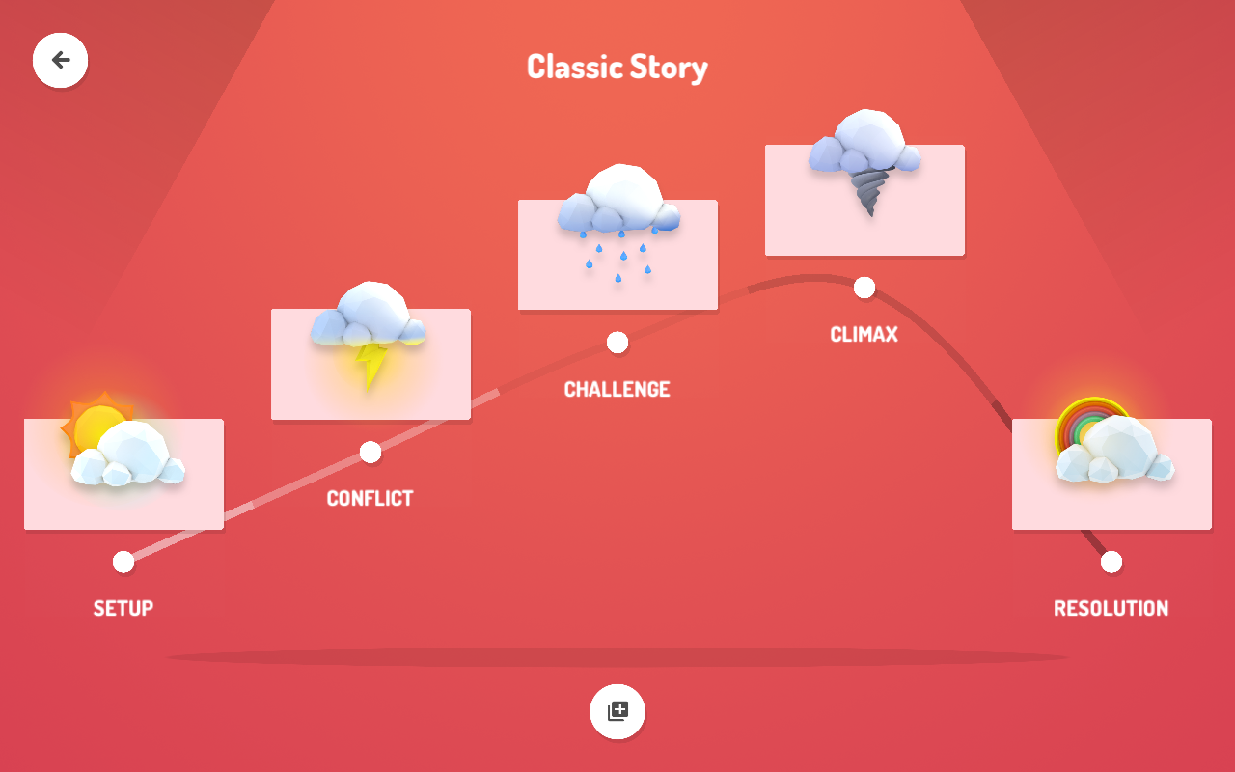
Voit valita myös perinteisen tarinarakenteen

Slide 8
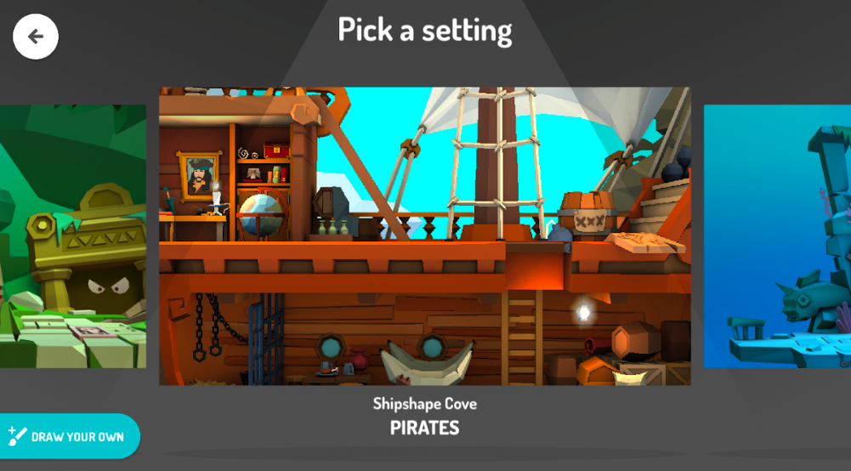
Kohtauksen tapahtumapaikan valinta

Slide 9
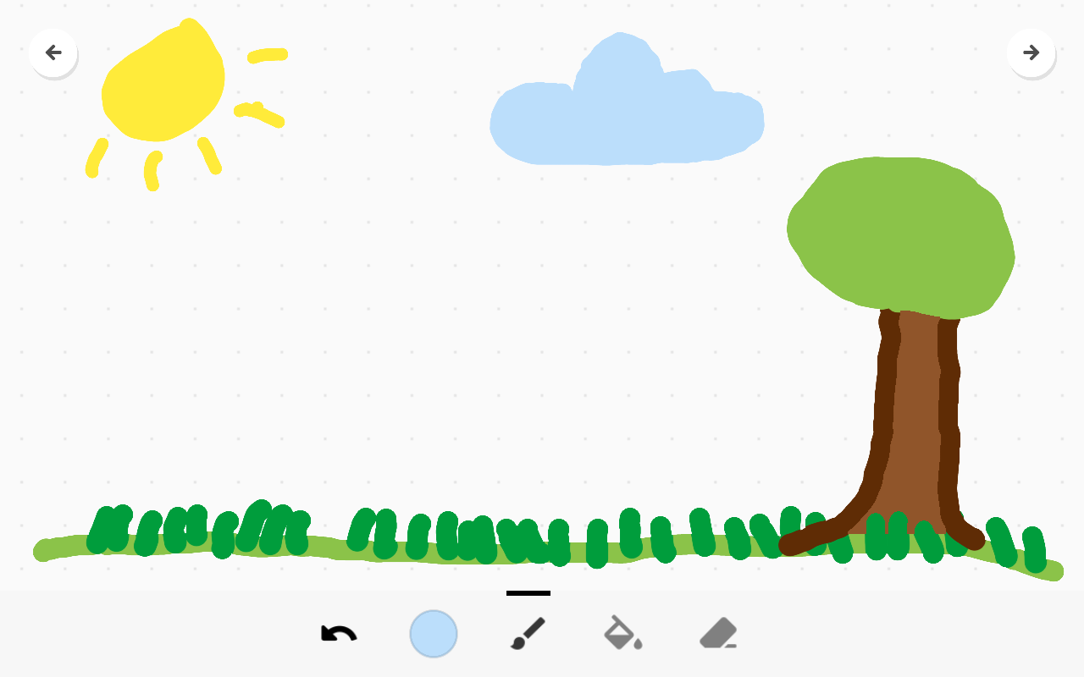
Voit piirtää myös taustan itse

Slide 10
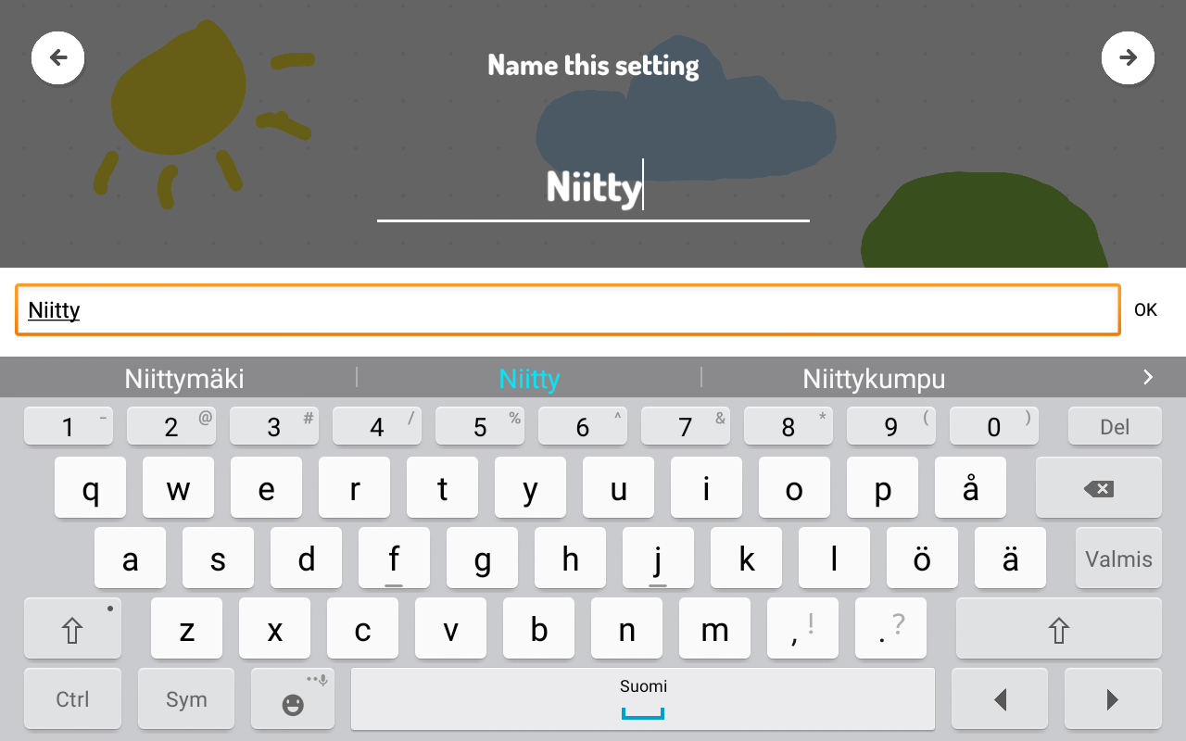
Kun tausta on valmis, nimeä ja tallenna

Slide 11
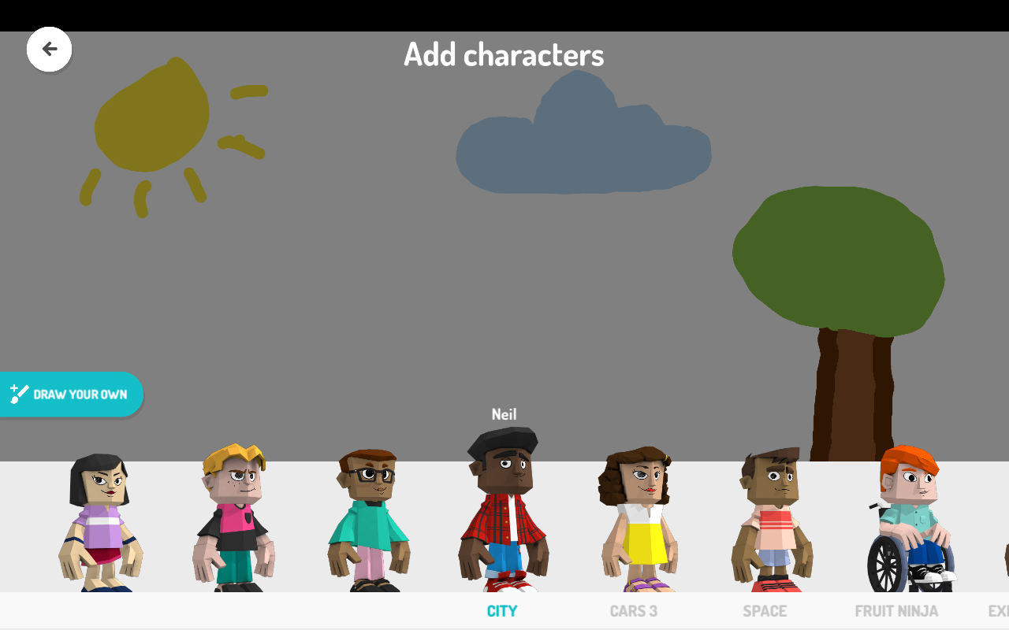
Hahmojen valinta
Voit myös piirtää hahmon itse

Slide 12
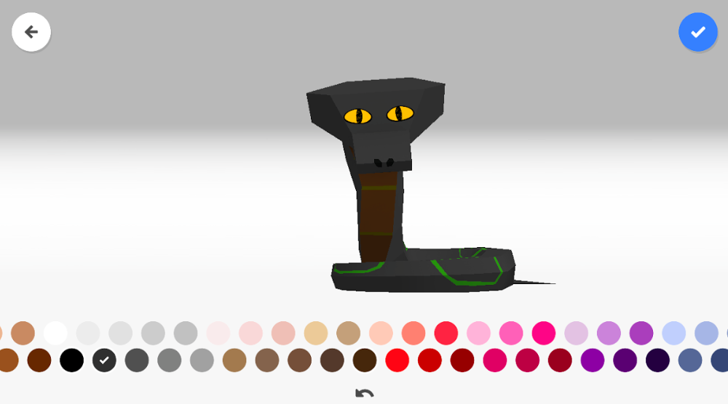
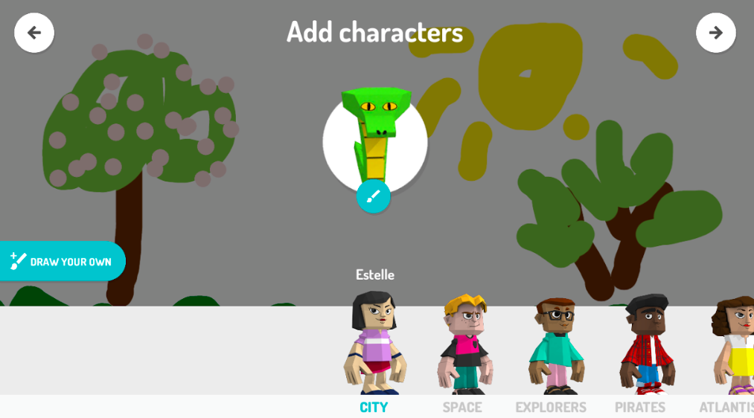
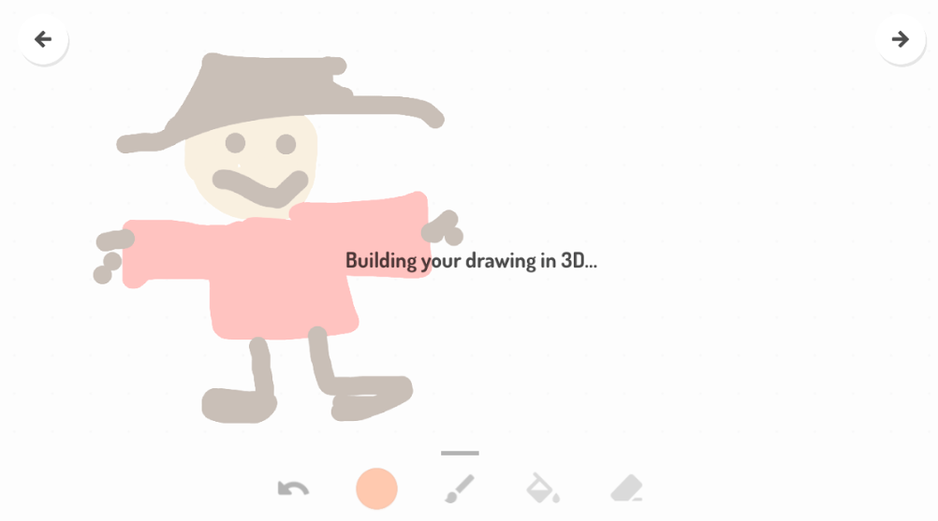
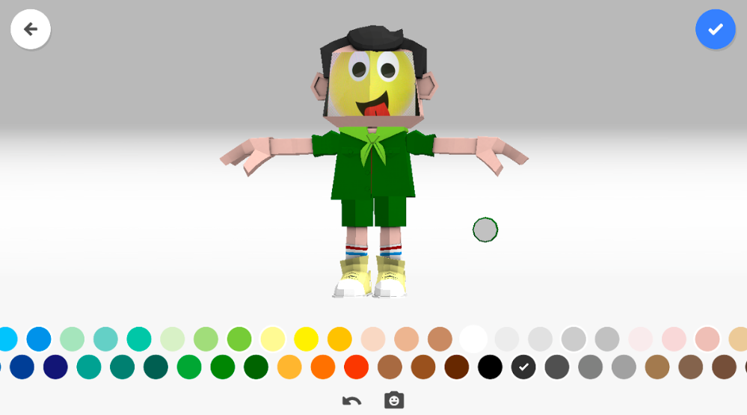
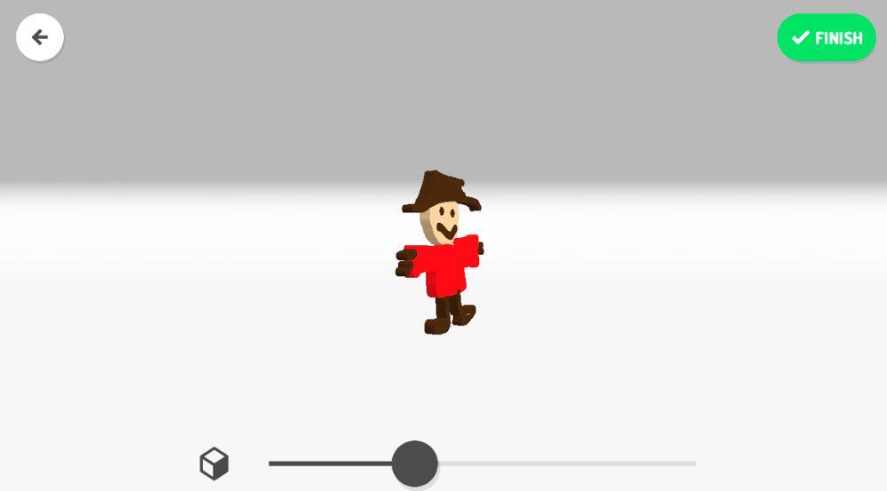
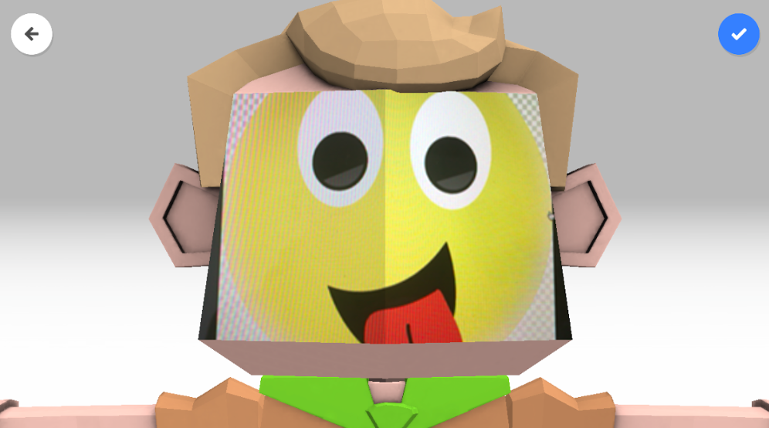
Kohtauksen hahmojen muokkaus
Värien muokkaus
Syvyyden säätö
Valokuva hahmon kasvoiksi

Slide 13
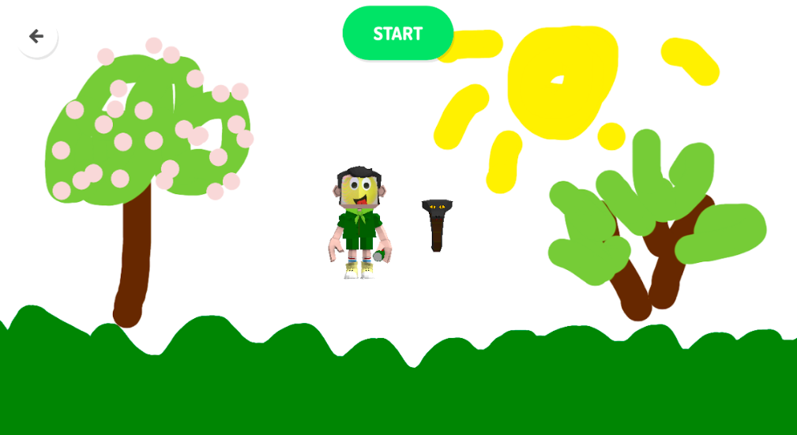
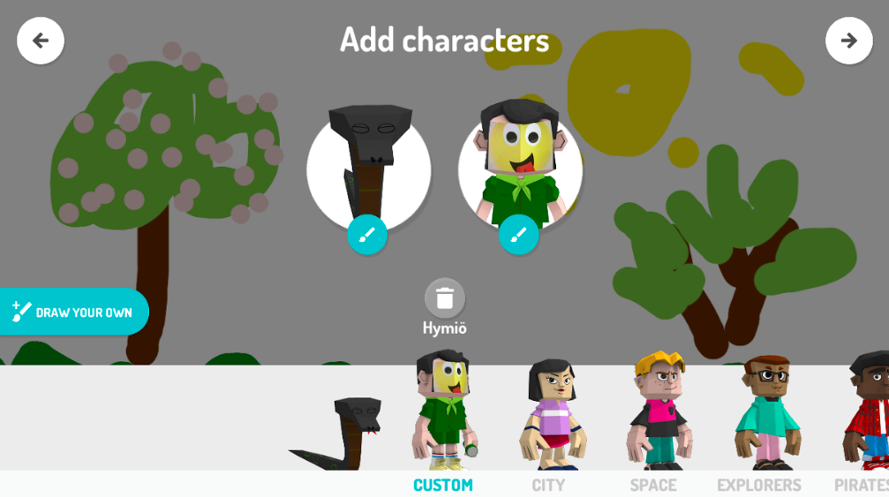
Tarinankerronnan aloitus
Sijoita aluksi hahmot haluamiisi kohtiin (nurkkaan sijoitettuna ovat aluksi piilossa)

Slide 14
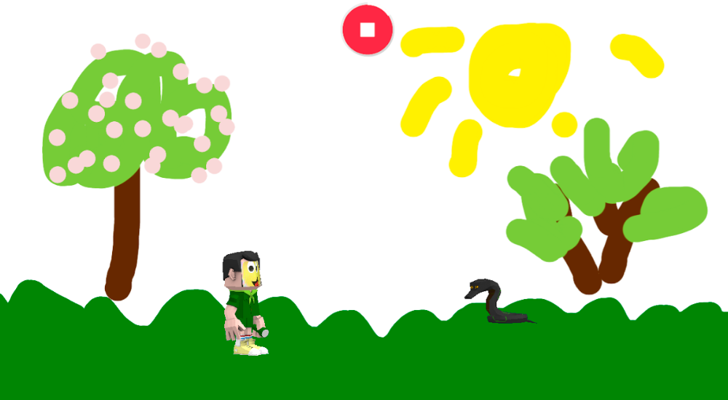
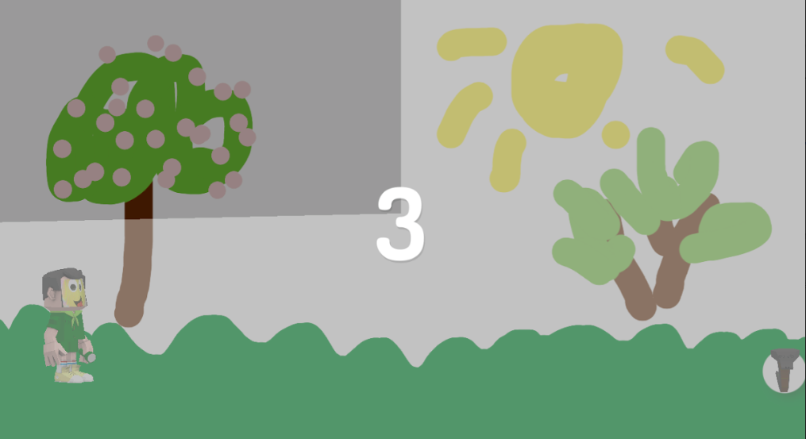
Tarinankerronta (kohtaus kerrallaan)
Liikuta hahmoja ja nauhoita ääni. Kun kohtaus on valmis, lopeta tallennus.

Slide 15
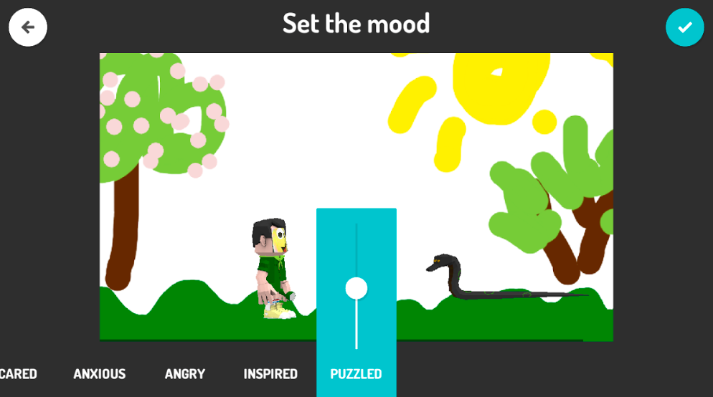
Tarinan äänimaiseman viimeistely

Slide 16
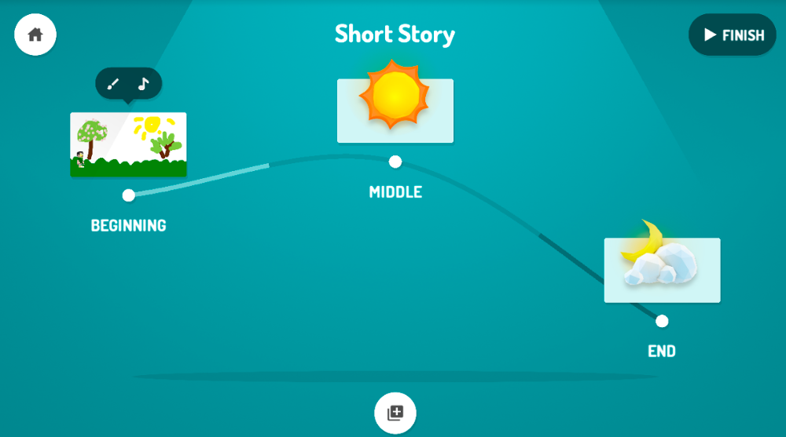
Tarinan tallennus
Valitse tämä, kun kaikki kohtaukset ovat valmiina
Tee vastaavalla tavalla loput kohtaukset

Slide 17
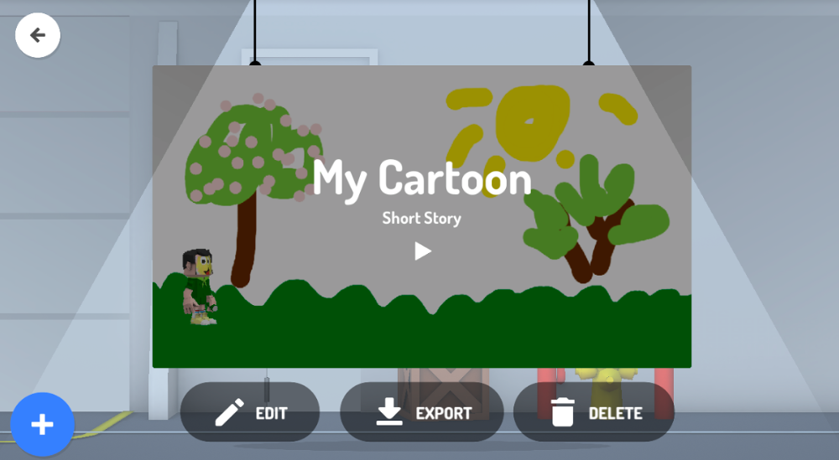
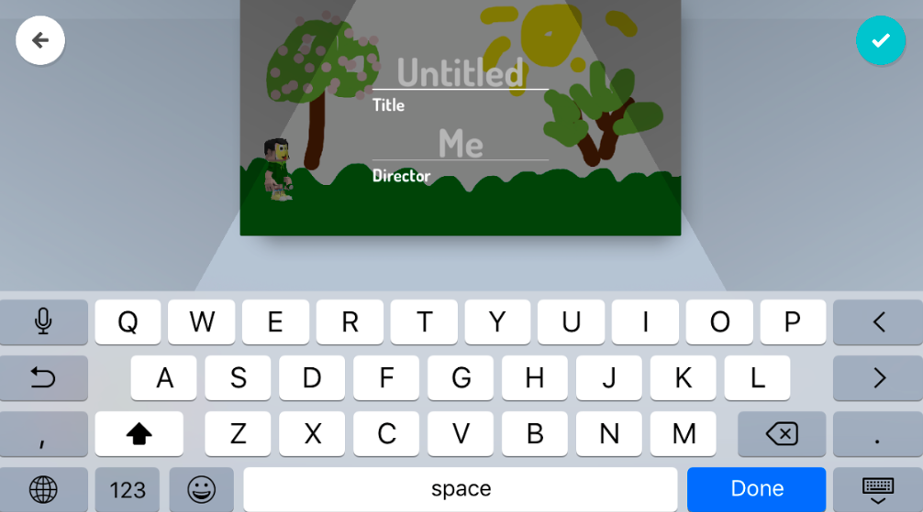
Tallennus sovellukseen ja tabletin mediakansioon

